Slide 1
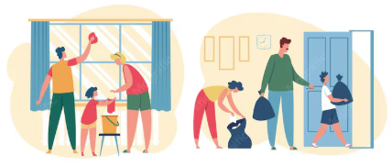
Счастливая семейная жизнь трудящейся женщины
Социолог, писатель, многодетная мать, культорг профкома УрФУ
Дарья Владимировна Мясникова

Slide 2
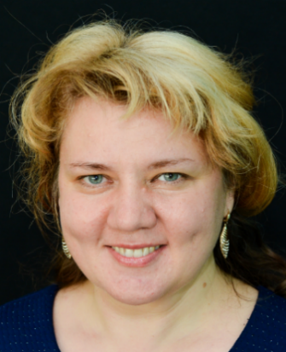
7 ярких фактов о Дарьи Мясниковой
В 14 лет работала дояркой совхоза Большебрусянский, об этом написала повесть для подростков «Кедр и коровницы»
В школе 85 была Председателем Совета Дружины
Имеет 5 дипломов об образовании (физик-ядерщик, кандидат социологических наук, специалист государственного муниципального управления, режиссер кино, телерадиоведущий)
Мать 4 детей (три дочери и один сын)
Лауреат национальной премии «Писатель года 2017» в номинации «Юмор». Автор 11 книг для детей и взрослых.
Создатель подросткового проекта «Я – девушка!» в г. Березовский(10 лет). Рукодельница – создатель мастерской «Вуалия»: украшения из бусин и ювелирной проволоки.
Певица – дипломант областных конкурсов, классический вокал. Начала серьезно заниматься пением 48 лет.

Slide 3
4 составляющих КРУГА счастливой
ЖИЗНИ
НУЖНЫ ЦЕЛИ во всех четырех направлениях. Держать баланс! Идти к ним каждый день!
ДЕЛО
ТЕЛО
СЕМЬЯ
ХОББИ

Slide 4
Управляйте временем ДНЯ: классифицируйте задачи
Надоел бег по кругу? Не хватает времени?
А СРОЧНЫЕ И ВАЖНЫЕ
В НЕСРОЧНЫЕ ВАЖНЫЕ
Задачи С и К (корзина) можно смело делегировать другим людям или детям.

Slide 5
Ошибки супружества
Все домашние заботы взвалить на свои плечи
Стараться быть ХОРОШЕЙ женой
Всегда быть рядом с мужем с улыбкой, даже, когда плохо и что-то не нравится
Заниматься домом даже в уставшем состоянии
Ходить в домашней одежде, которую не жалко
Стыдно просить денег на женские капризы
Посвятить себя дому и детям
Жить как живется без целей и планов
В конфликтах молчать
Забыть о свиданиях с мужем
Жить без правил и норм
Семья – это организация, это устойчивая социальная ячейка
ТАМ, где ШУТЯТ – ЖИВА ЛЮБОВЬ!
А как надо? Все функции нужно держать в балансе
Надежный экономический партнер
Лучший друг
Лучший любовник
Лучший помощник по дому
Лучший воспитатель детей

Slide 6
Ошибки родительства
Главная задача родителя – подготовка ребенка к взрослой жизни с социуме
Дети ничего не делают по дому, так как они все сделают неправильно
Что где лежит в квартире, знает только мама
Любой шаг из дома согласуется с родителем
Кухня – только мамино государство, детям там делать нечего
Детьми занимается мама, папа – работает и обеспечивает
Останавливать ребенка в желании научиться рубить дрова, разжигать костер и т.д…
Отказываться от помощи детей в делах, от их инициативы
Верьте в ребенка и поручайте дела по возрасту
Мотивируйте хорошие результаты
А НАДО -
Запишите правила и обязанности по дому
Делегируйте папе дела с детьми: прогулки, путешествия, уроки и т.д.

Slide 7






Книги Дарьи Мясниковой для взрослых
Алиса может включить аудиокнигу юмористических рассказов «Критерии выбора супруга»

Slide 8




Книги для детей
Алиса может включить сказки «Лунная конфета» и аудиокнигу «Папины проказницы»

Slide 9
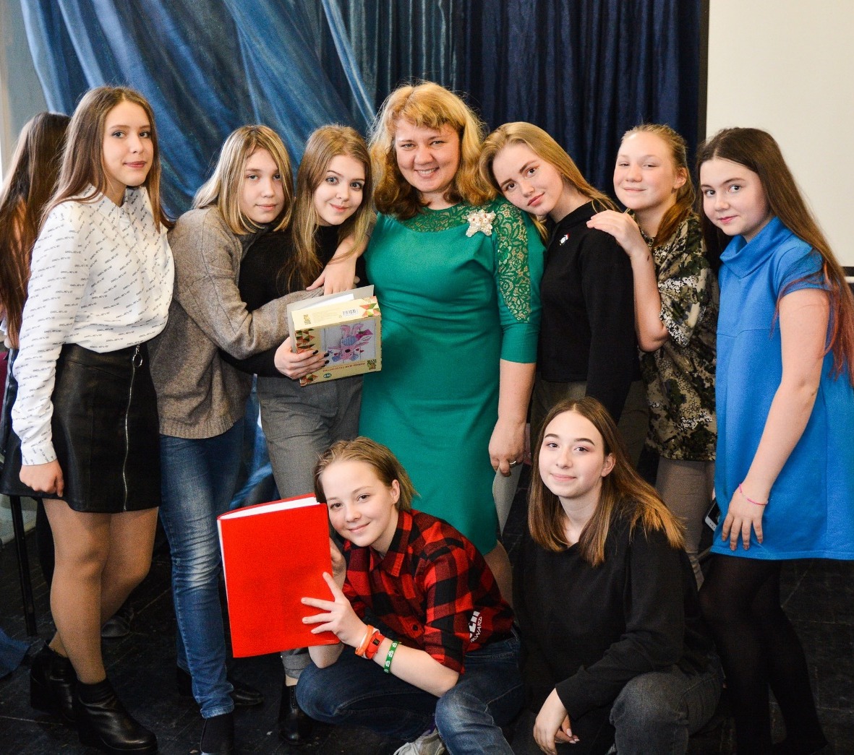
Рекомендации по клубу трудящихся женщин
КРАСОТА
Женщины любого возраста нуждаются в развитии навыков ухода за собой, развития своей привлекательности
ОТНОШЕНИЯ
Женщинам необходимы мастер-классы и беседы от отношениях, конфликтах, развитии интимных практик
ДОМ-ТВОРЧЕСТВО
Женщинам очень интересно поделиться навыками творчества и разнообразного рукоделия
ВОЛОНТЕРСТВО
Женщинам приятно и интересно принимать участие в социально-значимых городских событиях и мероприятиях, помогать в организации, быть на виду
Клуб должен работать регулярно. Например, каждую пятницу с 17.00-20.00

Slide 10
СПАСИБО за внимание
Дарья Владимировна Мясникова
МОИ координаты для литературных встреч и мастер-классов:
89222222172 (Макс, ВКонтакте, Вацап)
Dasha-v-b@yandex.ru
СЧАСТЛИВОЙ СЕМЕЙНОЙ ЖИЗНИ!

